Slide 1
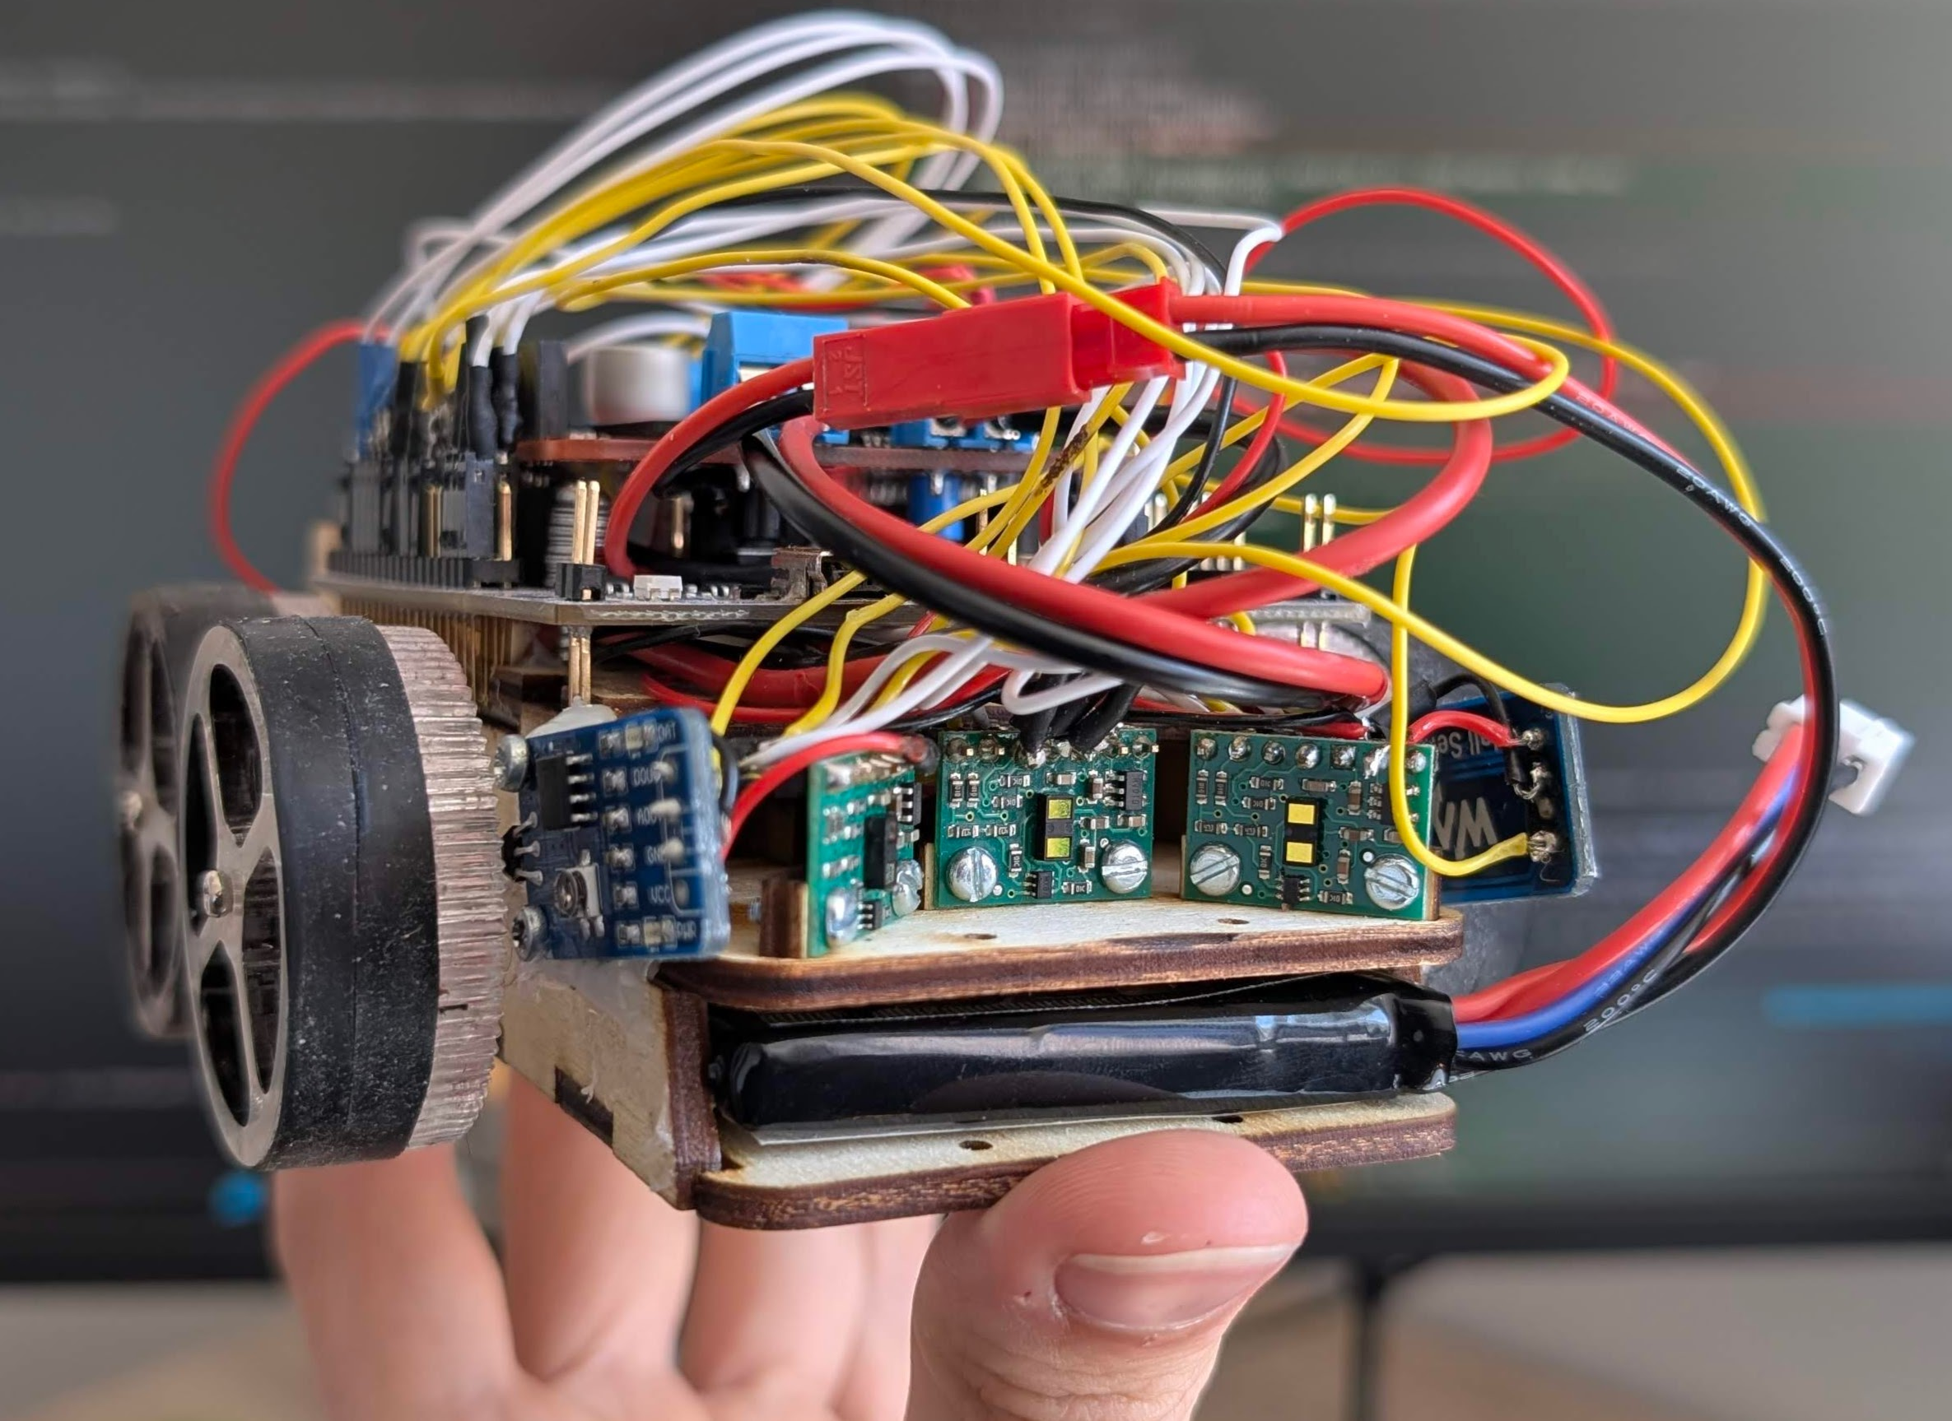

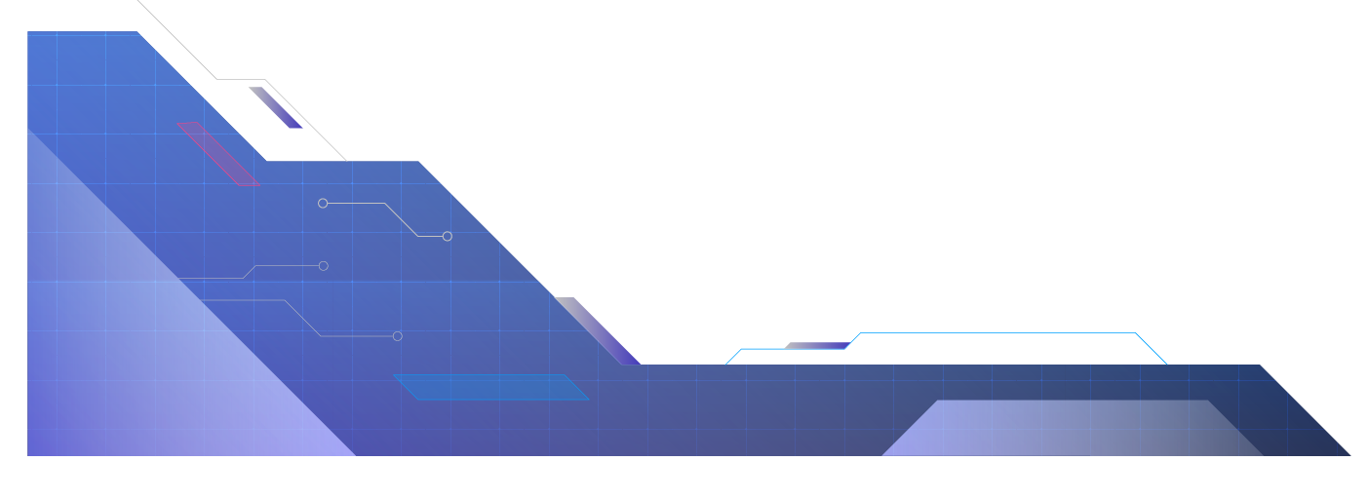

PROJET FABLAB
MICROMOUSE
Un combat…
1

Slide 2
BEAUCOUP DE TRAVAIL
01
Et énormément de connaissances acquises
2

Slide 3


~300h
De travail
Dans RustRover
3

Slide 4
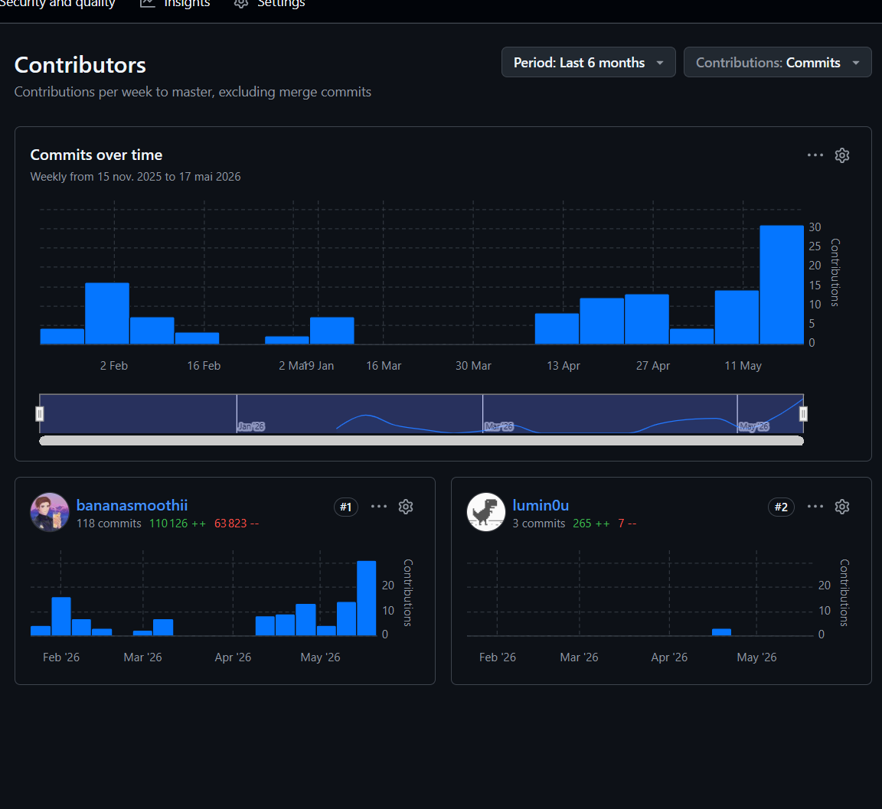
UN TRAVAIL EXTRÊMEMENT BIEN RÉPARTI
(ironie…)
4

Slide 5

2 CONTRIBUTIONS OPEN-SOURCE
PR dans la librairie des capteurs de distance
Et 2 issues reportées dans d‘autres librairies Rust / Embassy
5

Slide 6
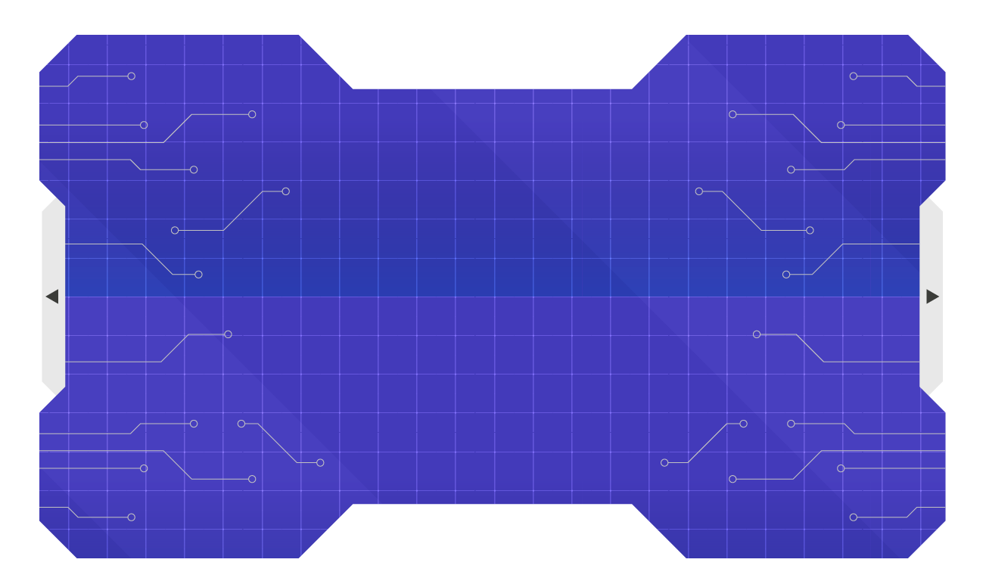
02
HARDWARE
Le robot
6

Slide 7
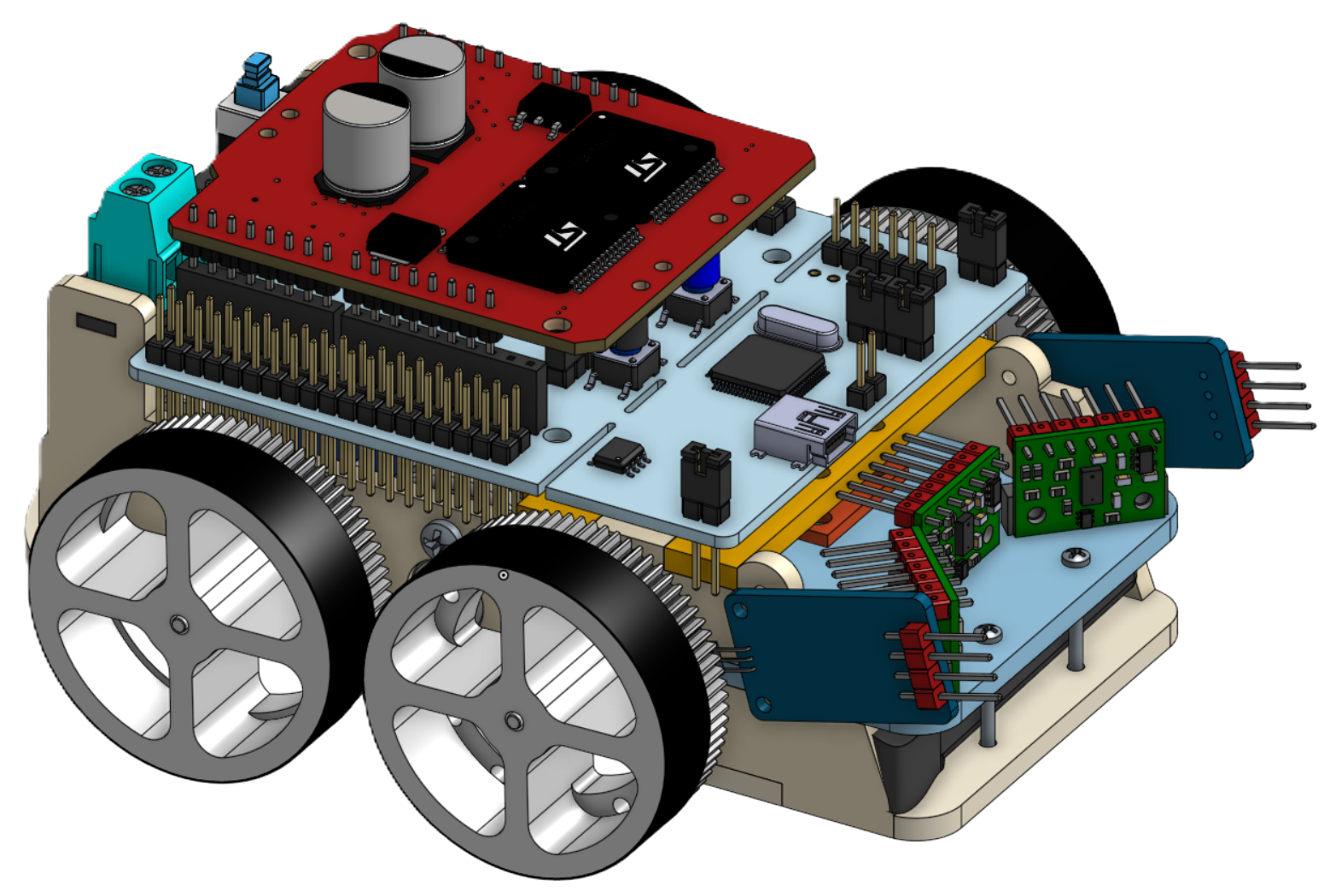
LE MONTAGE - GÉNÉRAL
Driver moteur
Jusqu’à 30A
Carte Nucléo STM32F4 (à 84MHz, 180Ko RAM)
Batterie LiPo 2S (6,6V – 8,4V)
Engrenages en acrylique
12 aimants néodyme par roues pour l’odométrie
Elastiques pour rassembler des câbles comme pneus
7

Slide 8
LE MONTAGE - CAPTEURS
Capteurs à effet Hall pour l‘odométrie
Capteur de distance ToF VL53L1X (max 4m)
MPU (accéléromètre, gyro, magnétomètre)
8

Slide 9
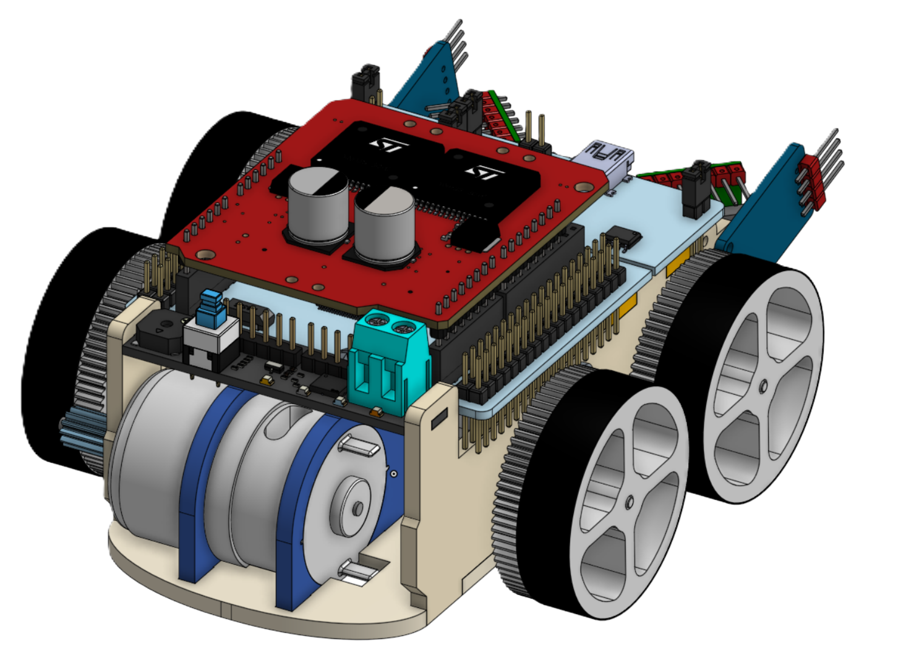
LE MONTAGE – VUE DE DERRIÈRE
PCB fait moi-même et commandé sur JLCPCB
LEDs de % de batterie
Bouton de démarrage sécurisé
Buzzer
Moteurs pouvant faire aller le robot à 17 km/h
9

Slide 10
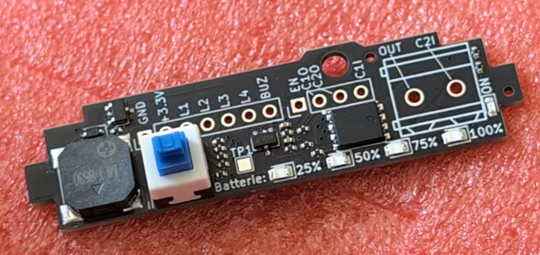
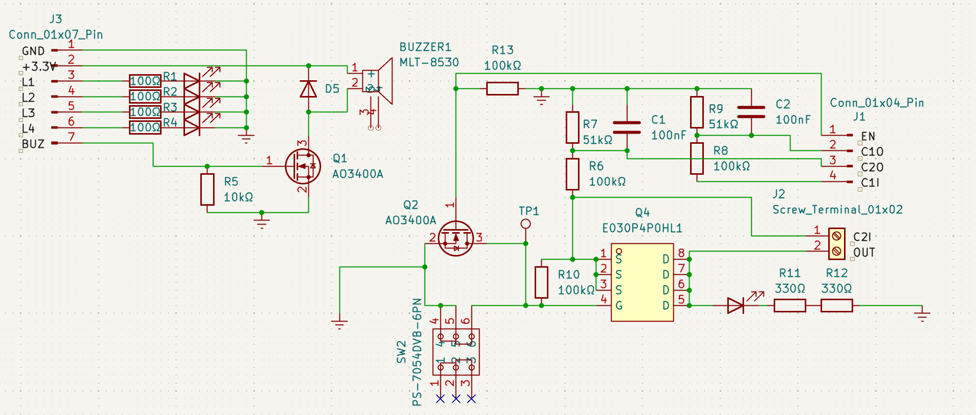
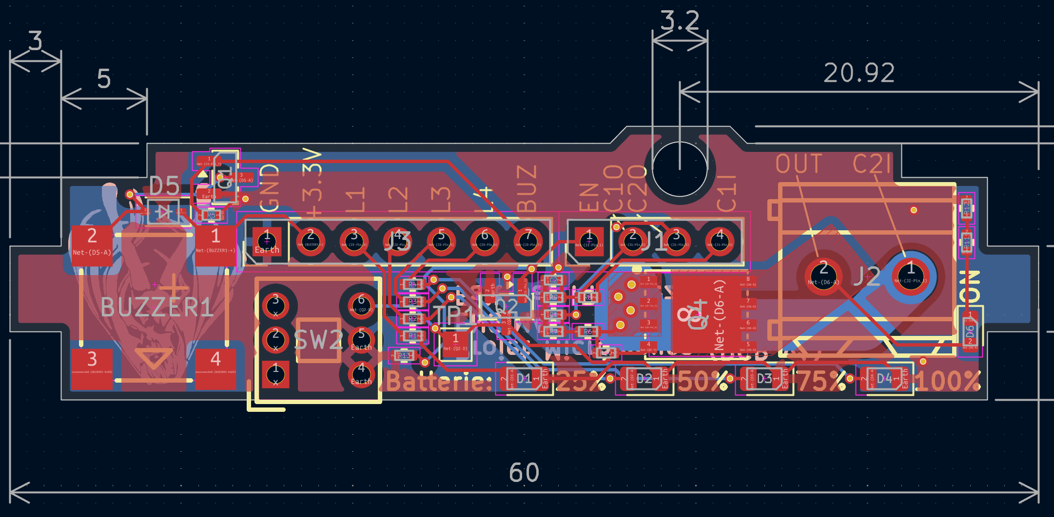
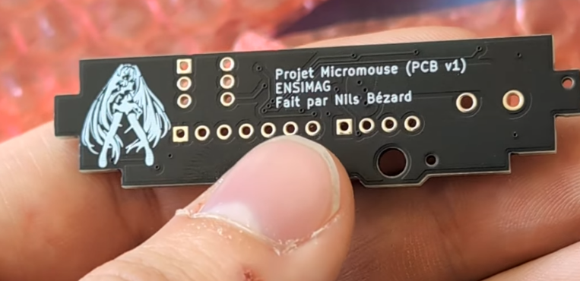
LE MONTAGE – PCB Custom
10

Slide 11
Technologies utilisées
03
11

Slide 12




TECHNOLOGIES UTILISÉES
RUST
EMBASSY
ONSHAPE
Le compilateur attrape les bugs à la place du robot
Async/await sur microcontrôleur — plusieurs tâches, zéro RTOS
CAD gratuit, facile, intuitif mais tout de même puissant
KIRI:MOTO
KICAD
CLAUDE CODE
Pour exporter et slicer depuis Onshape en SVG
Pour designer le PCB custom
Beaucoup de vibe-coding… Mais pas inutile la plupart du temps
12

Slide 13
Architecture du code
04
13

Slide 14
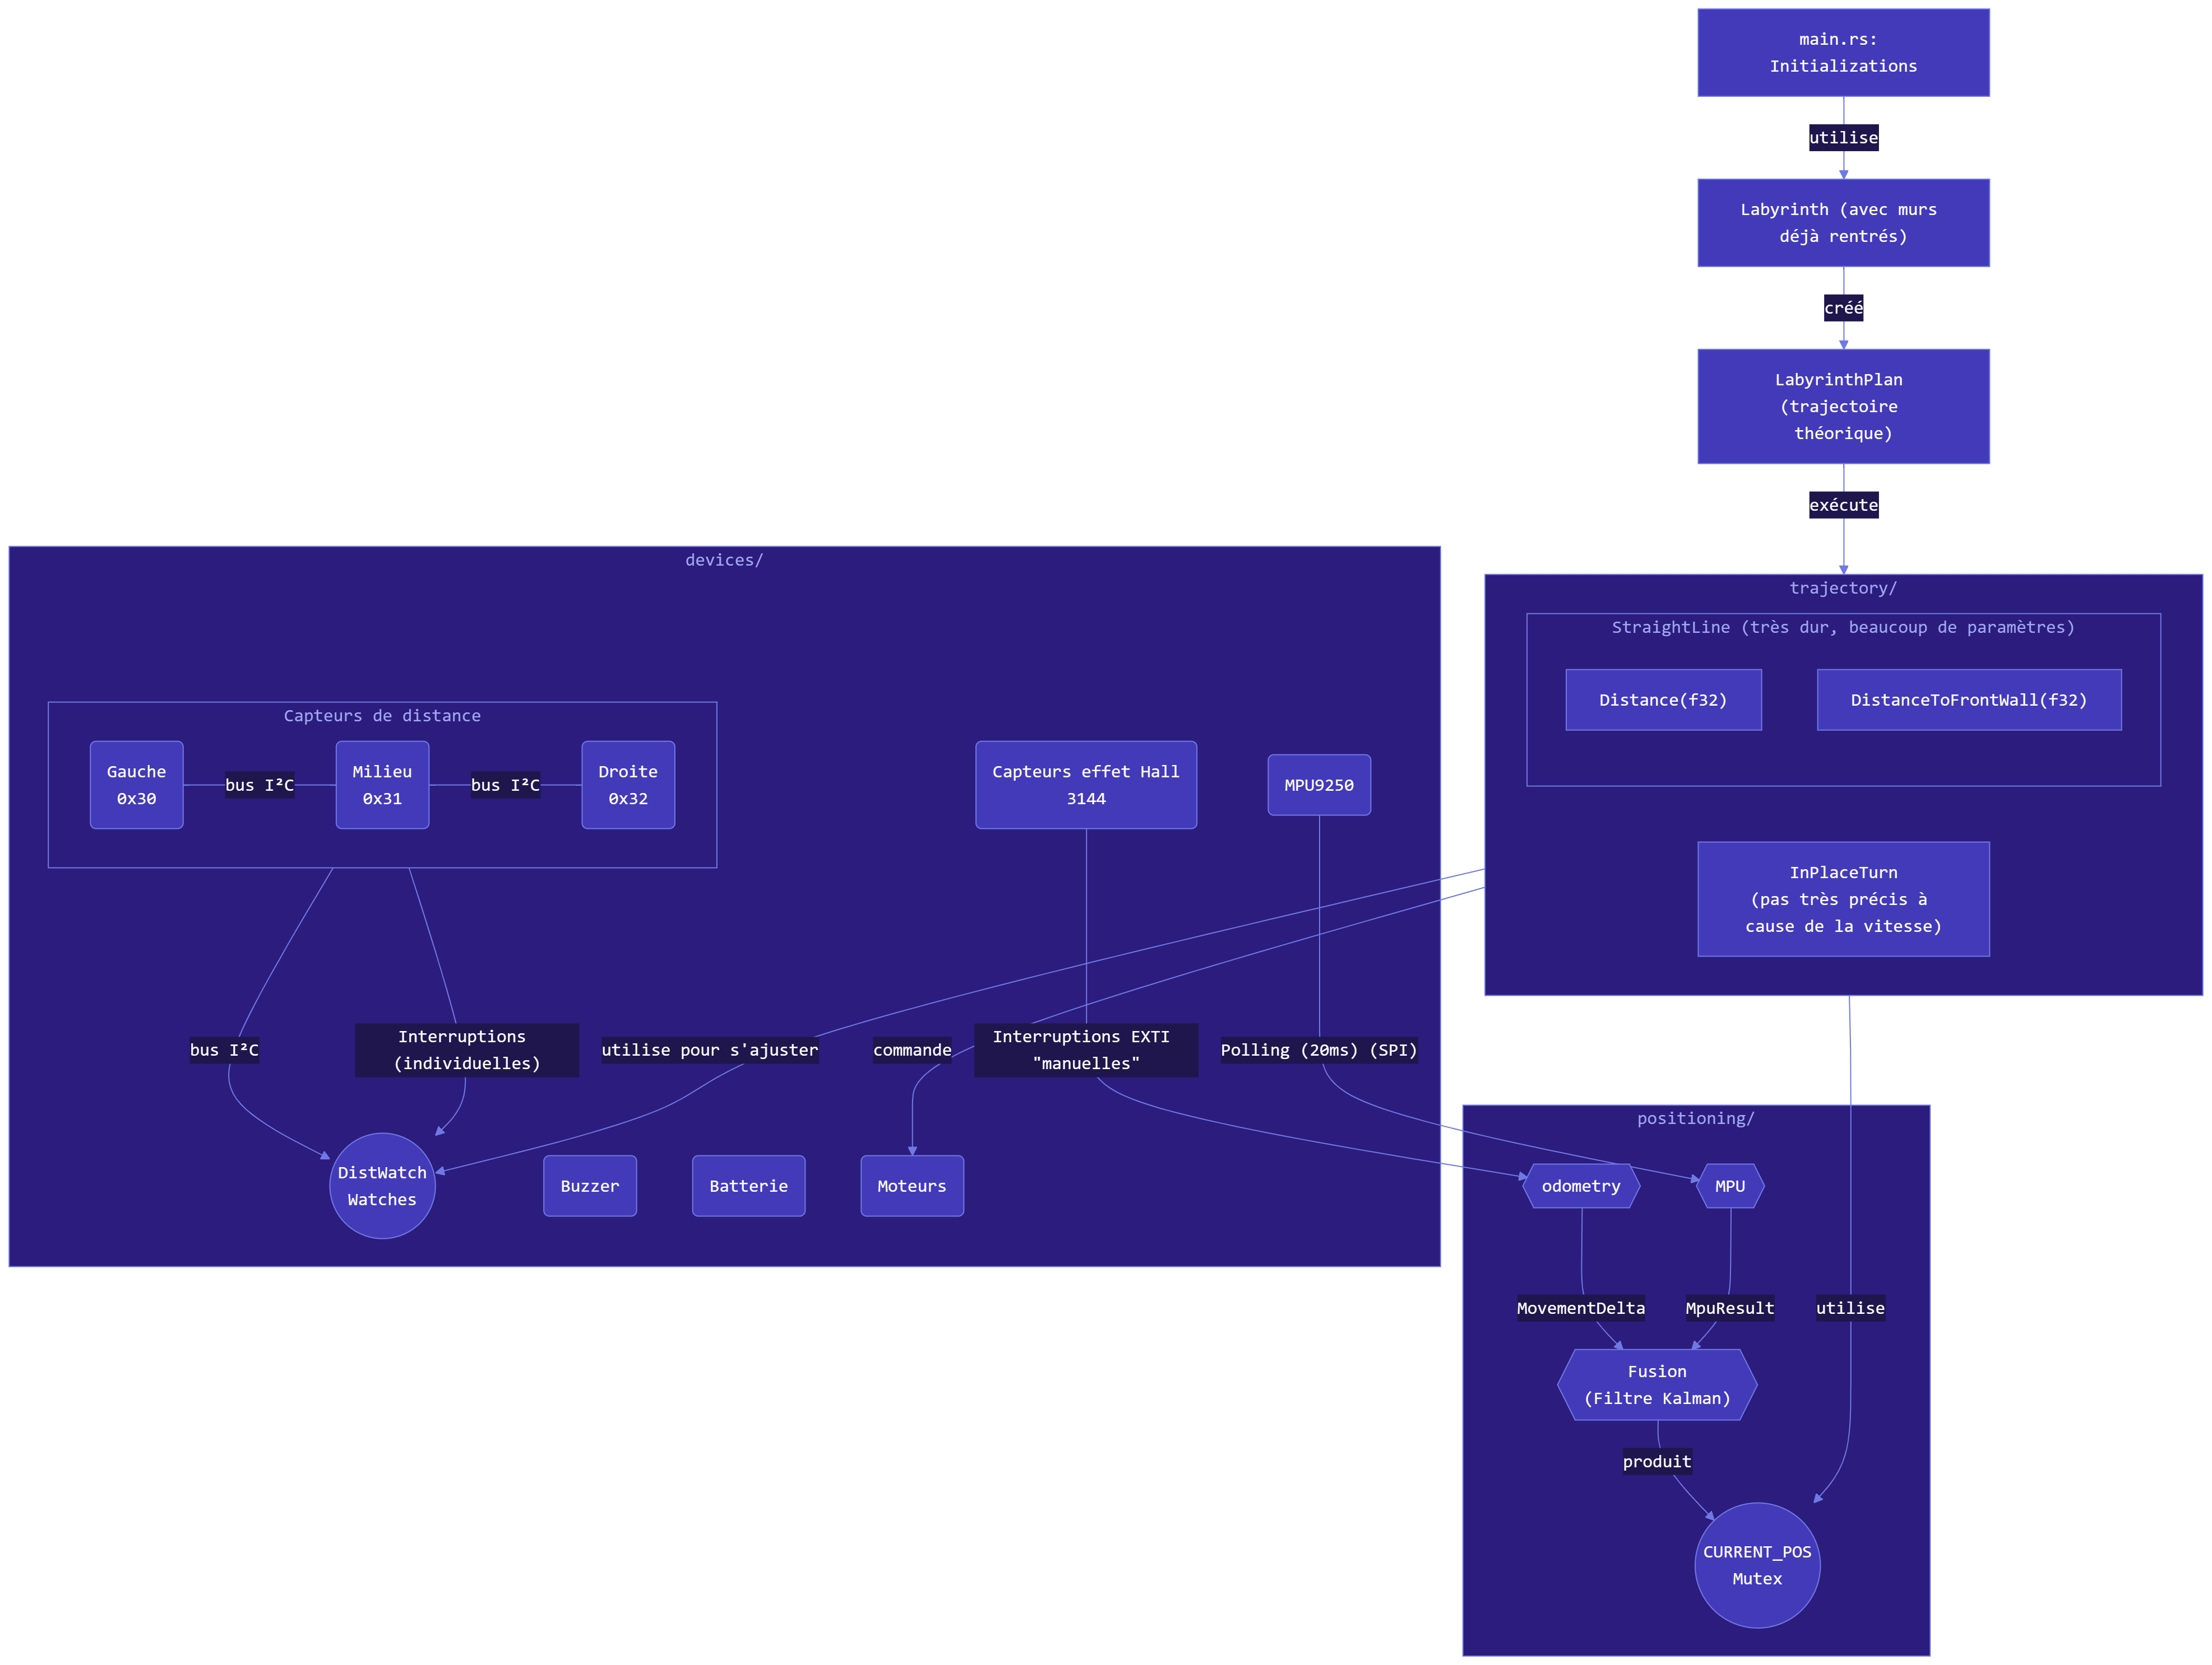

14

Slide 15
05
DÉROULÉ
Timeline
Inspiration pour les composants - Greenye
15

Slide 16
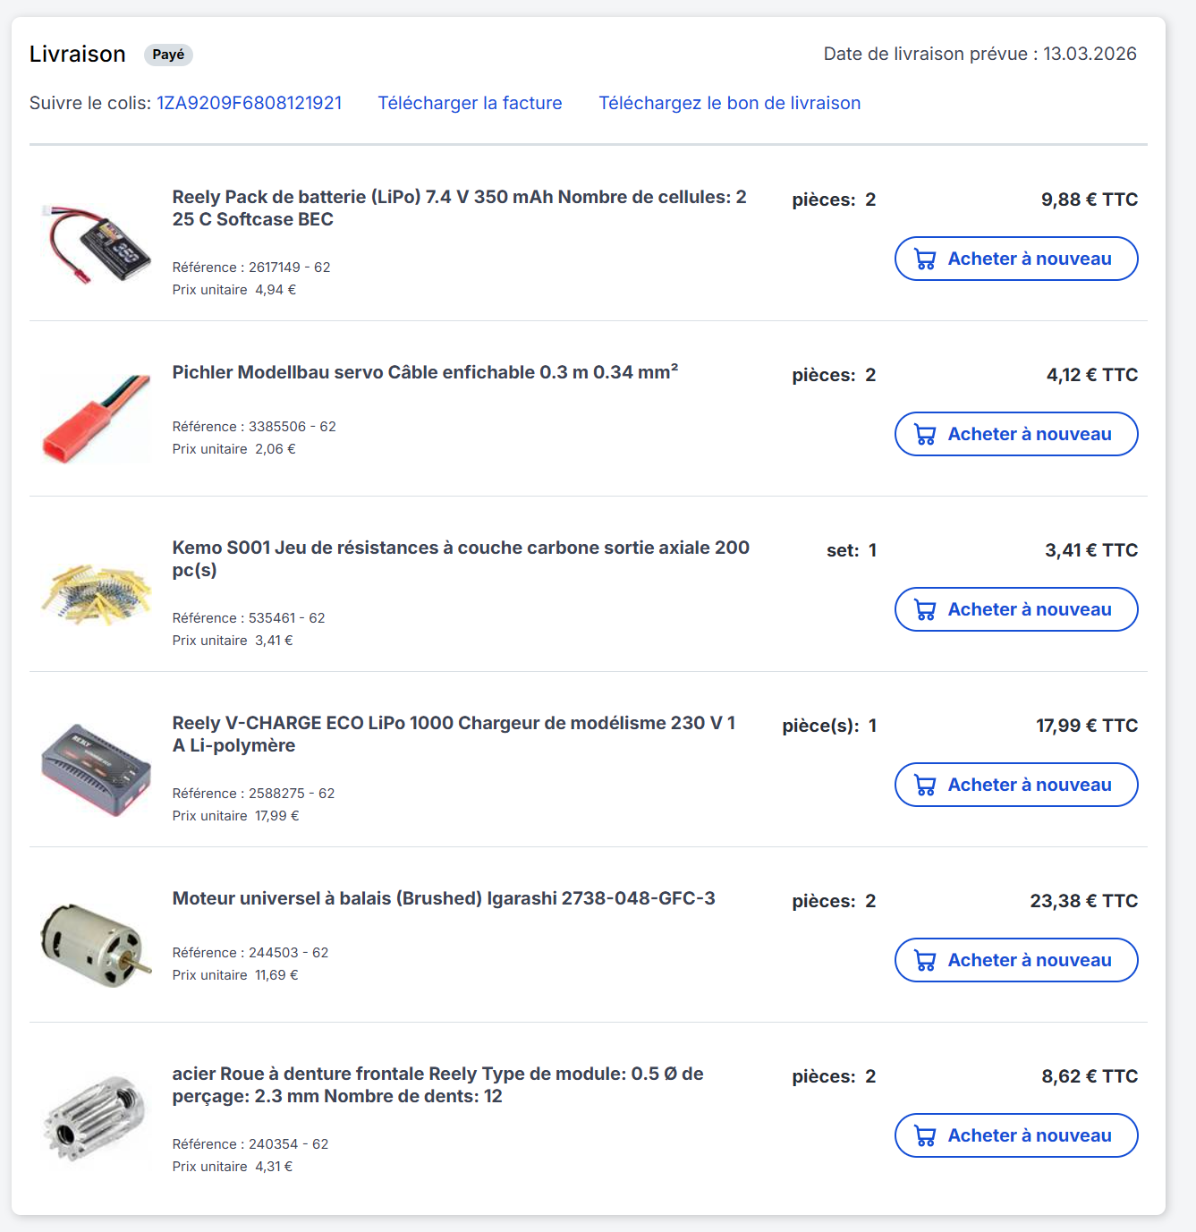
Ce que j’ai commandé
Commande Conrad (80€, merci la note de frais Ensimag)
Batteries
Câbles connectique batterie
Set de résistance
Chargeur de batteries
Moteurs
Petites roues dentées métalliques
Amazon:
Élastiques → pneus
Petits aimants → odométrie
JLCPCB
PCB
16

Slide 17
PROBLÈMES VARIÉS
06
17

Slide 18
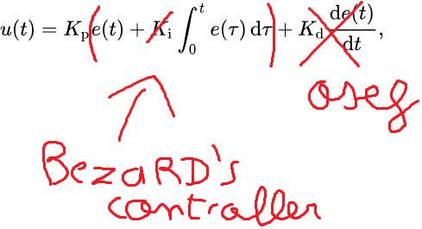
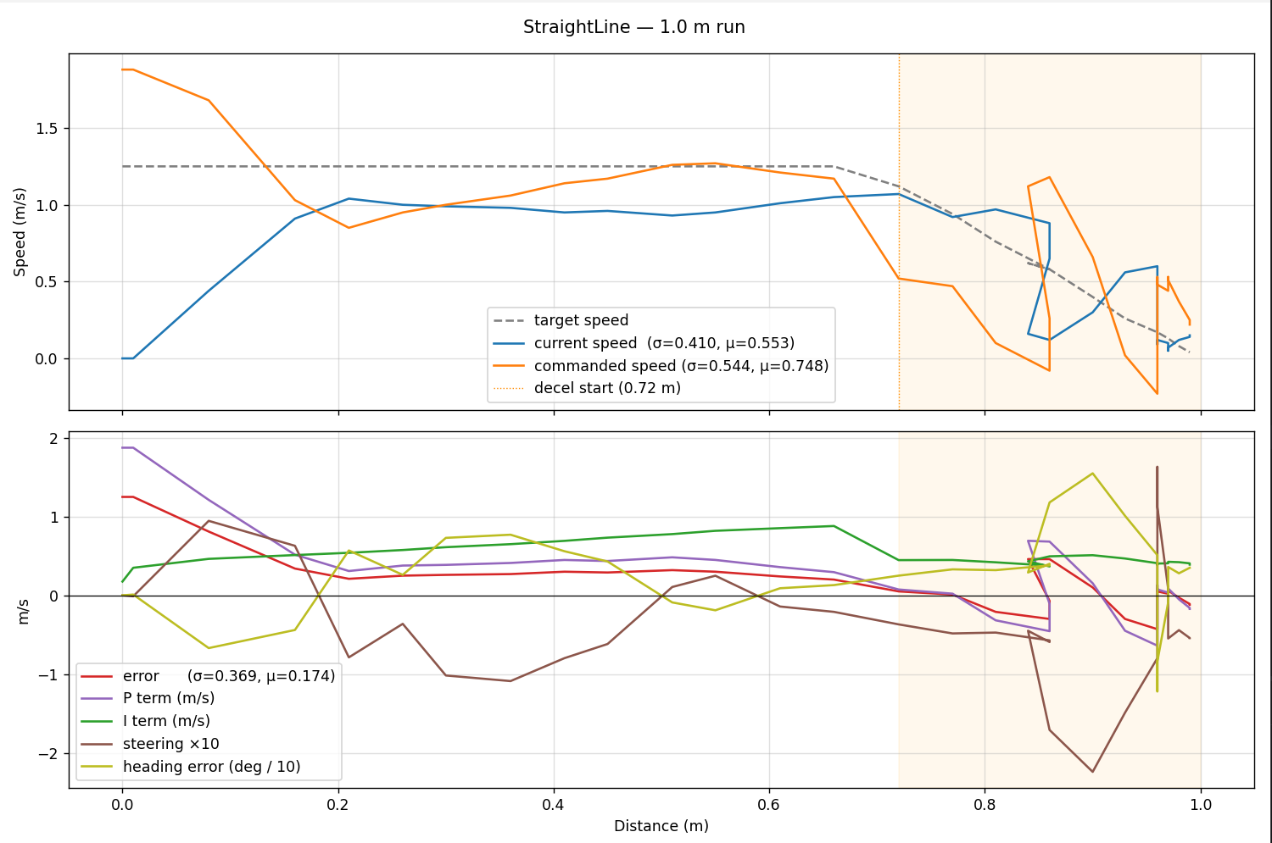
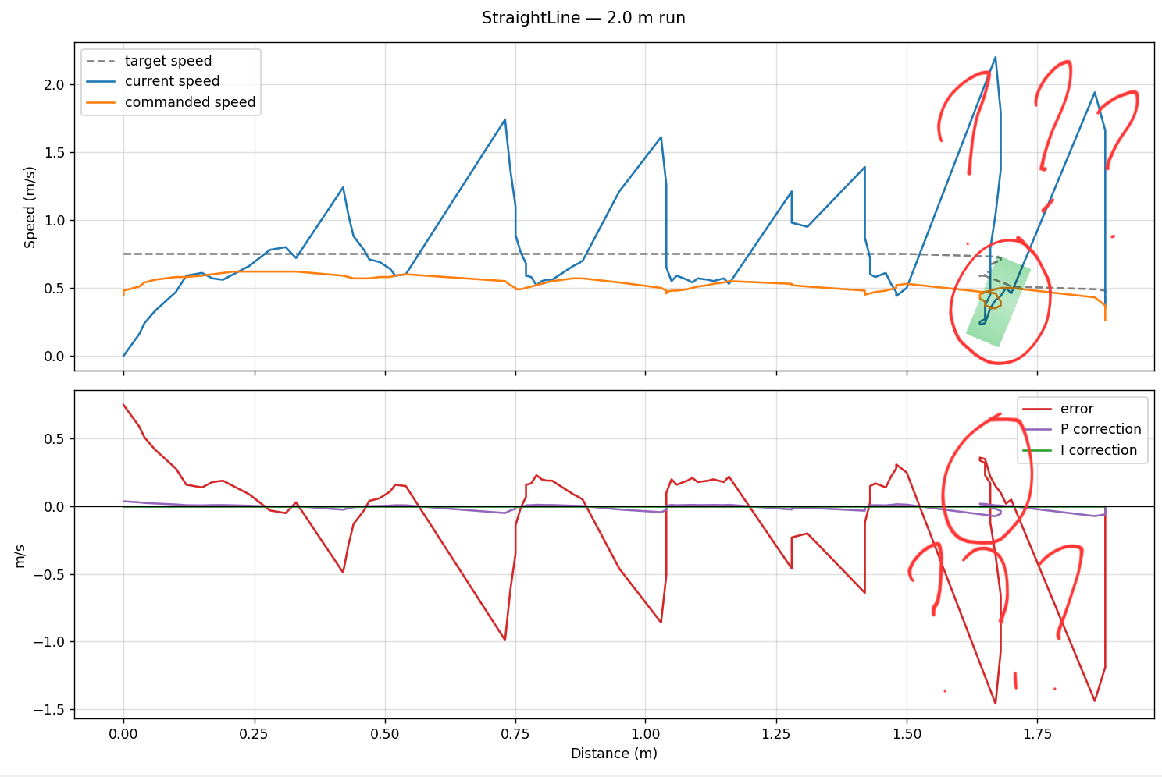
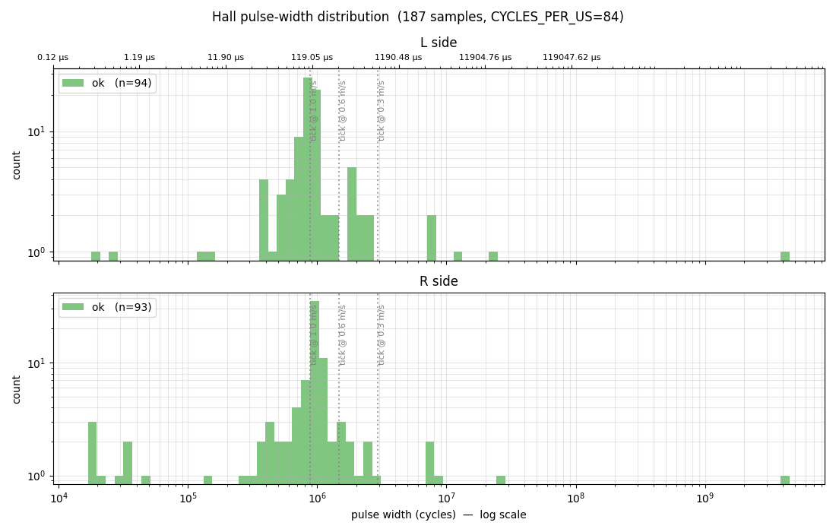
De drôles de graphiques…
Et beaucoup de tweaking
18

Slide 19
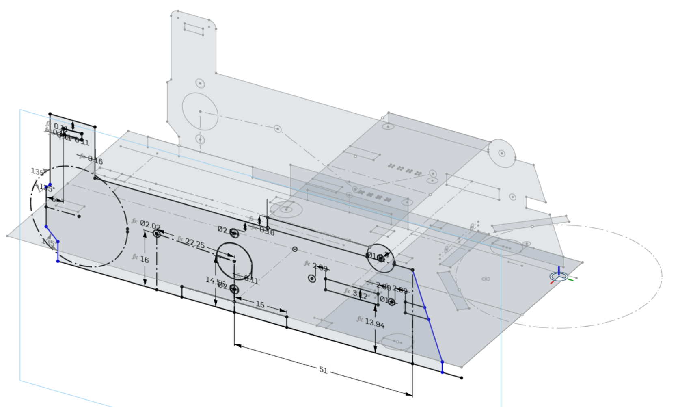
Un design compliqué…
Et beaucoup de dépendances circulaires
19

Slide 20
Des problèmes TORDUS…
Les roues dentées découpées à la laser sont légèrement coniques
Faire attention au sens de montage
Communications I²C qui crashent régulièrement
Le module de communication I²C du STM32 ne répond plus
→ Reset via registres (merci Claude)
Communications I²C ne fonctionnant pas quand les moteurs tournent
Résistance 47kΩ rangées dans les 4,7kΩ. Fix → ne change rien
Baisse de tension ?
Communications I²C ne fonctionnant pas uniquement pour UN capteur
Trop d’utilisation CPU → Select3 prend la valeur du premier capteur prêt
Fix: Round Robin
L‘ODOMÉTRIE et Tick counting
Changement de clock CPU et utilisation de celle-ci pour compter des cycles CPU et non des microsecondes
La poussière
Les roues en général
Le délais des capteurs de distance
20

Slide 21
PISTES D‘AMÉLIORATION
07
21

Slide 22
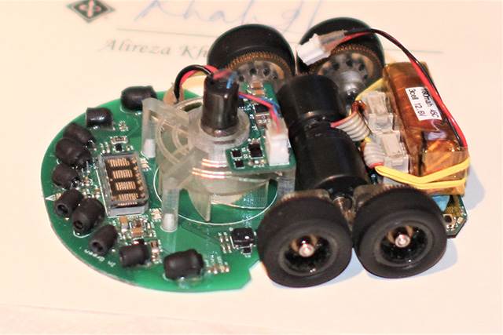
Pistes d’amélioration
Software:
Faire marcher les primitives de déplacement (StraightLine, InPlaceTurn) de manière plus précise et reproductible
Auto calibration
Faire la logique d’exploration du labyrinthe
Optimiser la trajectoire comme un humain le ferait (diagonales, arcs)
Stratégie multi-run pour les règles de compétition
Hardware:
Plus de capteurs de distance
Moteurs pouvant tourner moins vite (mais peut coûter cher)
Des roues plus stables (ex. avec roulements à billes ?)
Une « suction fan »
PCB complètement custom
Autre:
Utiliser le robot pour faire quelque chose de complètement différent
22

Slide 23


MERCI!
Avez-vous des questions ?
Tout est disponible sur https://github.com/bananasmoothii/micromouse
PS: J’ai voulu avancer au maximum pour cette soutenance, le rapport et l’archive seront rendus semaine prochaine
23

